Slide 1


DES EXPORTATION POUR UN DEVELOPPEMENT DURABLE
Inauguration du Premier atelier de CONSULTATION DES acteurs DE LA stratégie nationale de l’exportation
10-11 Octobre 2017, ALGEX, Alger
programme

Slide 2
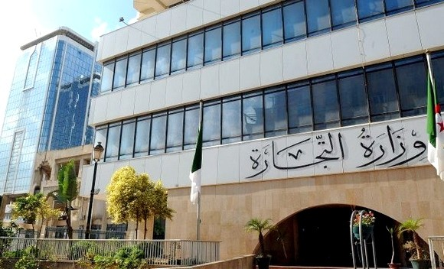
JOUR 1 Mardi, 10 Octobre 2017 / INAUGURATION DE LA SNE
08h00- 09h00 : Inscriptions et café.
09h30 : Séance d’ouverture:
- Allocution de Monsieur le Ministre du Commerce ou de son représentant.
- Présentation du programme par Monsieur DJELLAB Said, Directeur Général du Commerce Extérieur (Ministère de Commerce).
- Intervention de Monsieur Mersek BELHIMEUR, Directeur Général des Relations Economiques et de la Coopération internationales(MAE).
- Intervention du Président de la CACI, Mr Mohamed Laid BENAMOR.
      09:30-10:30 Présentation de la conception d’une SNE :
      Résumé de la méthodologie et approche du CCI concernant la conception et la gestion de la SNE ;
      - Rôles des intervenants dans le processus ;
      - Objectif et déroulement des consultations, Darius Kurek, CCI
DES EXPORTATION POUR UN DEVELOPPEMENT DURABLE

Slide 3
JOUR 1 Mardi, 10 Octobre 2017 / INAUGURATION DE LA SNE
Cadre et enjeux de la politique de développement économique et commerciale :
Coordinateur national de la SNE Monsieur ZEGHMATI Aissa
Présentation des analyses préliminaires
Performance à l’exportation Panorama institutionnel d’appui au commerce Questions et réponses
10:30-11:00 Pause café
consultations sur la SNE
11:00-12:30
Session 1 : Étendue de la Stratégie et confirmation des problématiques liées à la compétitivité
Présentation du CCI sur l’étendue de la Stratégie, et instructions données aux groupes de travail sur la manière d’identifier et de confirmer les problématiques et contraintes ayant une incidence sur les exportations.
Répartis en groupes, les parties prenantes identifient et confirment les problématiques et contraintes ayant une incidence sur la compétitivité des exportations, et présentent leurs résultats en séance plénière.
DES EXPORTATION POUR UN DEVELOPPEMENT DURABLE

Slide 4
JOUR 1 Mardi, 10 Octobre 2017 / INAUGURATION DE LA SNE
12:30-13:30
Déjeuner
13:30-15:00
Politique Commerciale et Diversification Monsieur Youcef BENABDALLAH, Expert,
Session 1 Étendue de la Stratégie et confirmation des points clefs
Continuation
Pause café
15:00-15:30
15:30-17:00
Session 2 : Confirmation des objectifs de la Stratégie
Suite à la confirmation des points clefs, les parties prenantes sont informées sur la manière de confirmer les objectifs stratégiques de la SNE.
Par groupes, les parties prenantes rédigent les objectifs stratégiques nationaux de la SNE, et présentent leurs propositions en séance plénière.
DES EXPORTATION POUR UN DEVELOPPEMENT DURABLE

Slide 5
JOUR 2 Mercredi, 11Octobre 2017
08:30-09:00
Inscriptions et café
Session 3 : Confirmation de la vision de la SNE
Une fois les points clefs et les objectifs stratégiques confirmés, le CCI présente aux groupes de travail la méthode pour rédiger la vision de la SNE.
Par groupes, les parties prenantes rédigent la vision de la SNE, et présentent leurs recommandations en séance plénière,
09:00-10:30
10:30-11:00
Pause café
11:00-12:30
Session 4: Confirmation des critères pour sélectionner les secteurs prioritaires et les thématiques fonctionnelles transversales
Le CCI présente son approche des « meilleures pratiques » pour la sélection des secteurs et thèmes transversaux.
Par groupes, les parties prenantes appliquent la méthodologie pour sélectionner les secteurs et thèmes transversaux prioritaires pour la SNE, et présentent leurs propositions.
Déjeuner
12:30-13:30
DES EXPORTATION POUR UN DEVELOPPEMENT DURABLE

Slide 6
JOUR 2 Mercredi, 11Octobre 2017
13:30-16:30
Session 5 : Recherche de solutions aux problématiques et contraintes liées à la compétitivité des exportations
Présentation du CCI de l’étendue de la Stratégie, et instructions données aux groupes de travail sur la manière d’identifier et de confirmer les problématiques et contraintes ayant une incidence sur les exportations.
Répartis en groupes, les parties prenantes identifient et confirment les problématiques et contraintes ayant une incidence sur les exportations, et présentent leurs résultats en séance plénière.
16:30-17:30
Séance de clôture – Les prochaines étapes
DES EXPORTATION POUR UN DEVELOPPEMENT DURABLE

